Slide 1
WATERPLANTEN, DRIJFPLANTEN

Slide 2
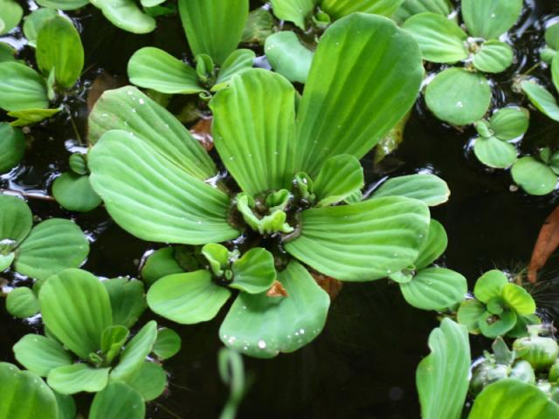
1. Pistia, mosselplant

Slide 3
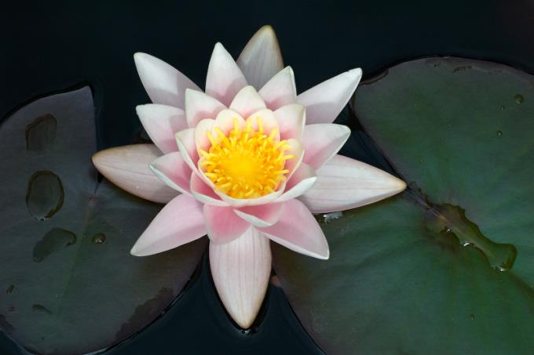
2. Nymphaea, waterlelie

Slide 4
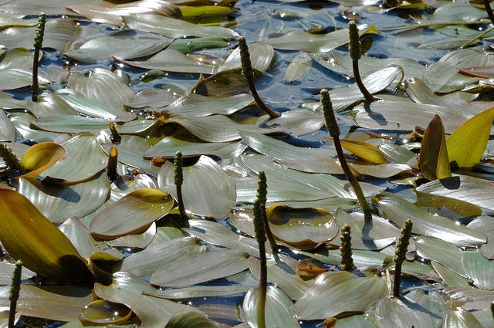
3. Potamogeton, drijvend fonteinkruid

Slide 5
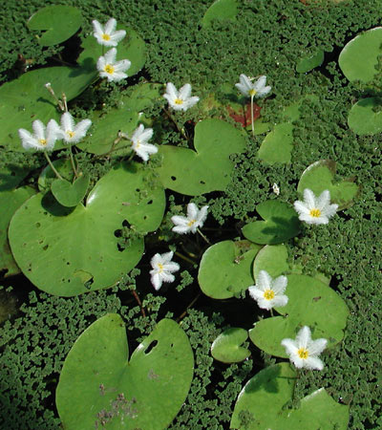
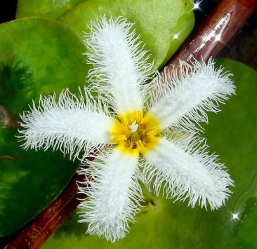
4. Nymphoides, watergentiaan

Slide 6
MOERAS- EN OEVERPLANTEN

Slide 7
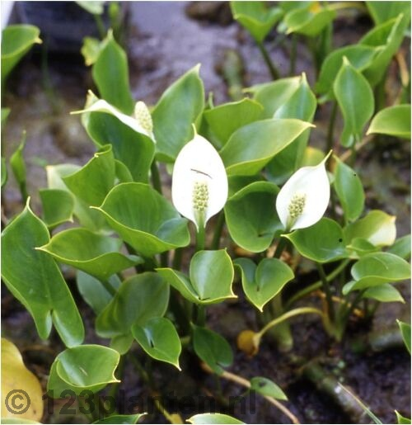
1. Calla, slangewortel

Slide 8
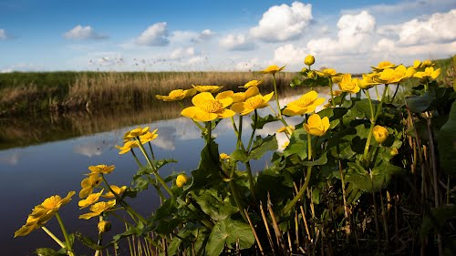
2. Caltha, dotterbloem

Slide 9
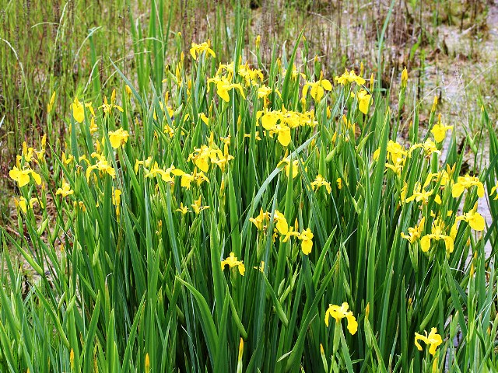
3. Iris, lis

Slide 10
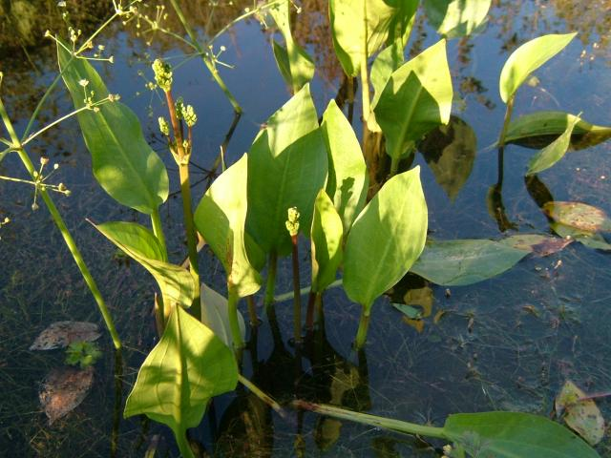
4. Alisma, waterweegbree

Slide 11
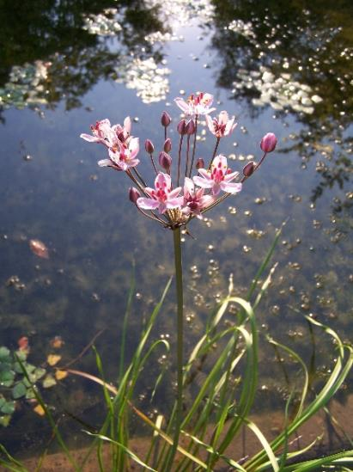
5. Butomus, zwanebloem

Slide 12
ZUURSTOFPLANTEN

Slide 13
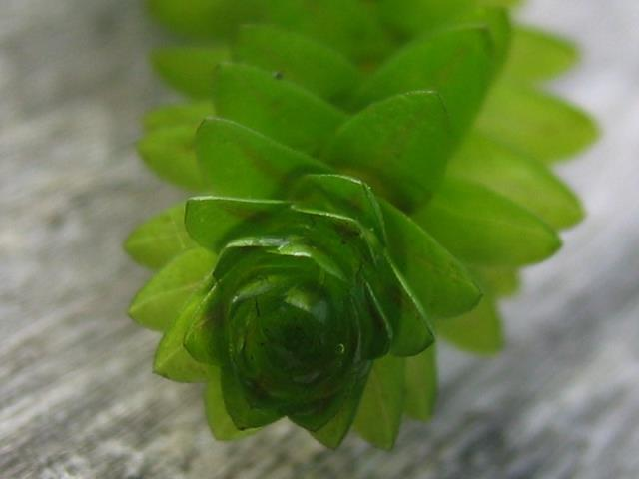
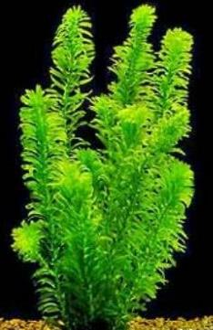
1. Elodea, waterpest

Slide 14
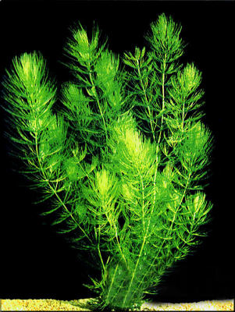
2. Ceratophyllum, hoornblad

Slide 15
3. Potamogeton, fonteinkruid

Slide 16
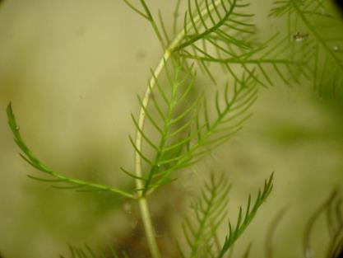
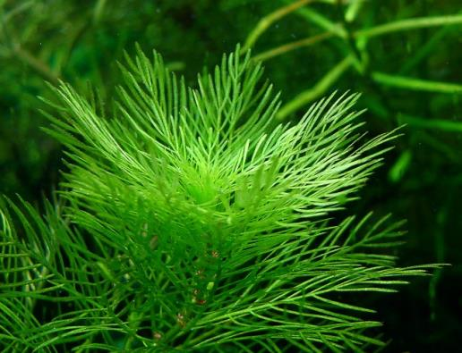
4. Myriophyllum, vederkruid

Slide 17
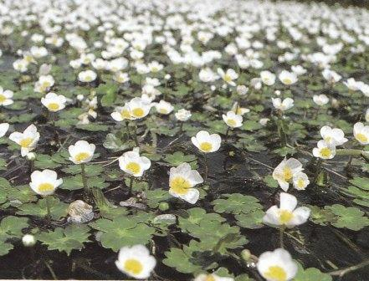
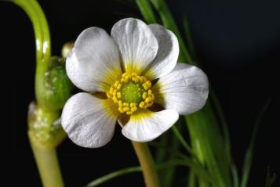
5. Ranunculus, waterranonkel

Slide 18
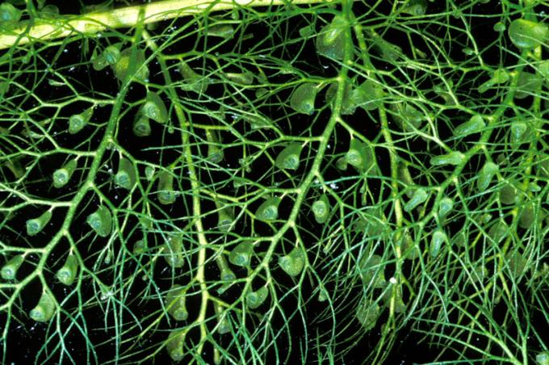
6. Utricularia, blaasjeskruid

